Slide 1
Biometeorología
Modelación de la fotosíntesis y la conductancia estomática
Nicolas Raab
nraab@uc.cl

Slide 2
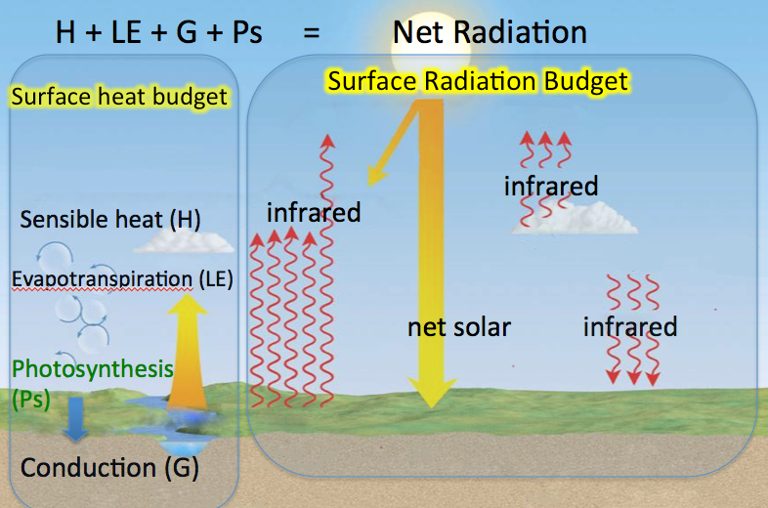

Slide 3
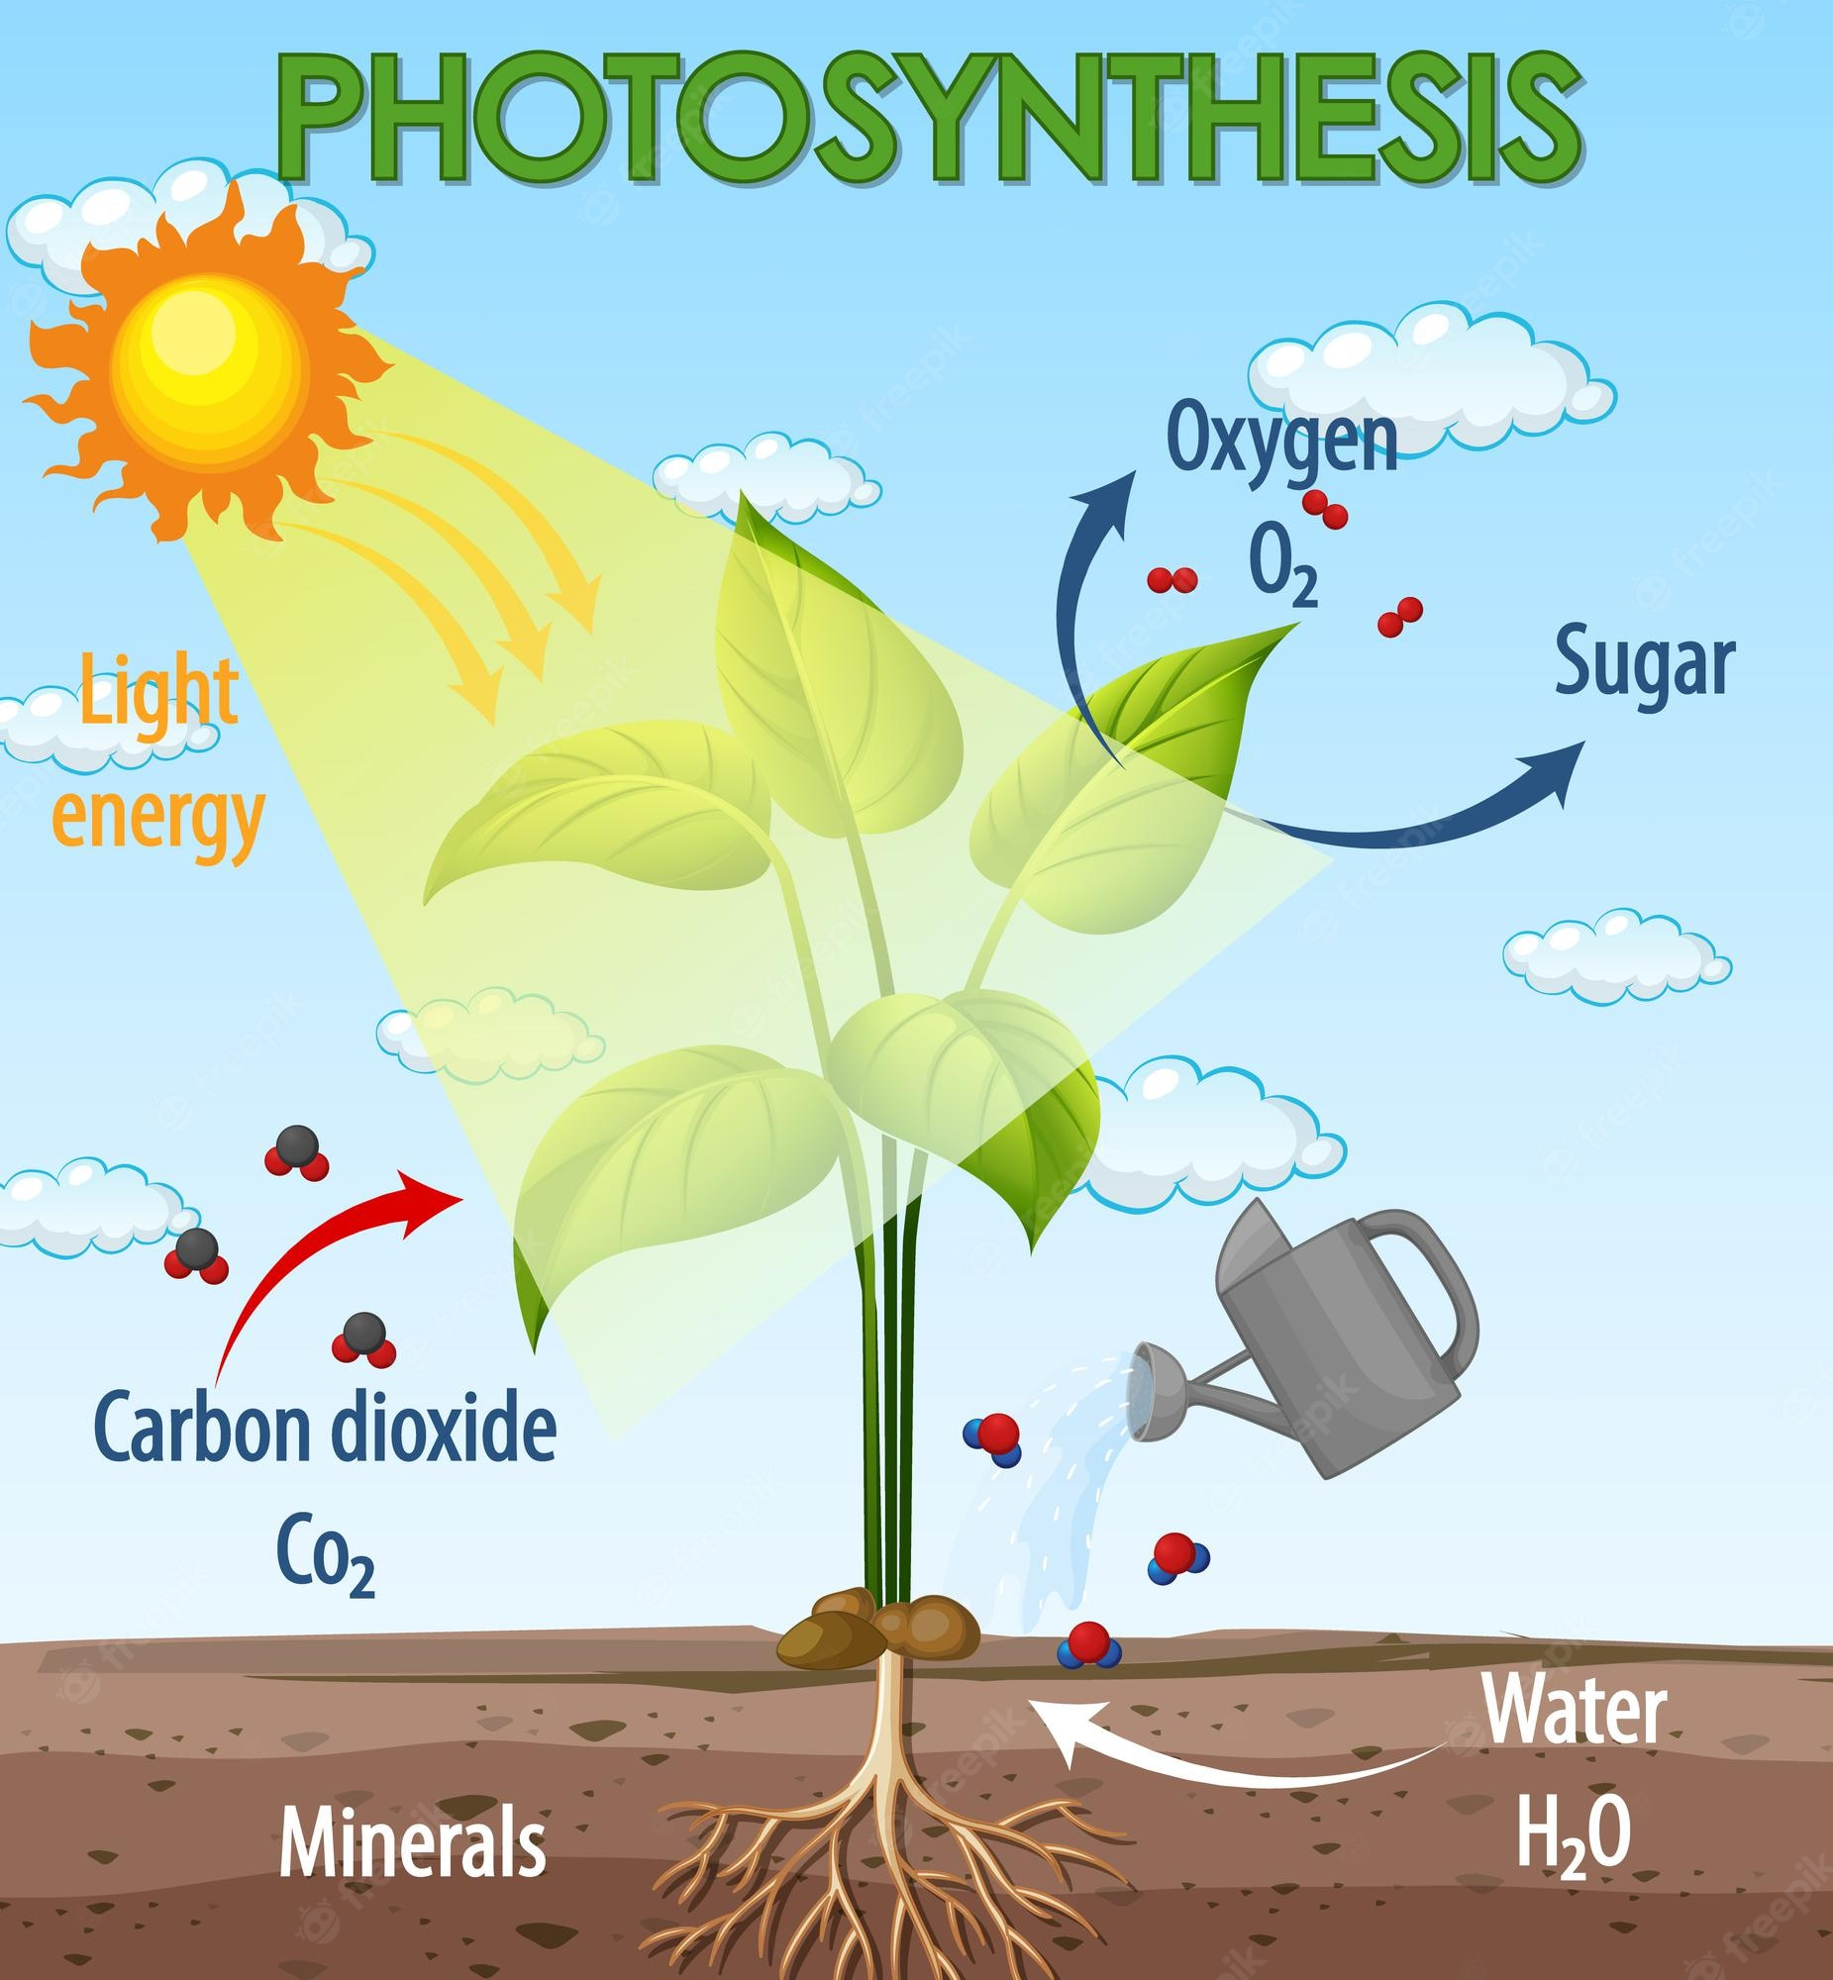

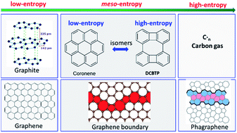
Qué es la fotosínteis?
6 CO₂ + 6H₂O → C₆H₁₂O₆ + 6O₂

Slide 4
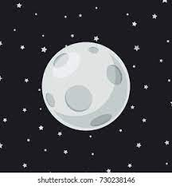
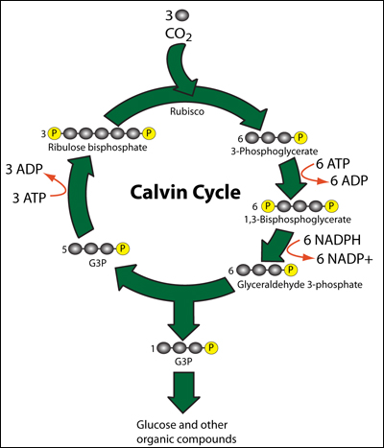
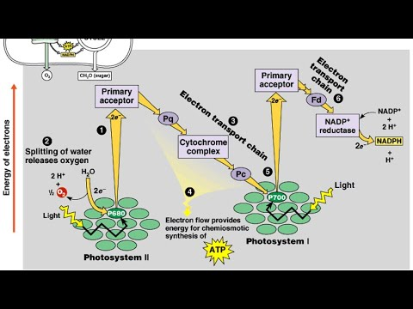
Dark Reaction
Light Reaction

Slide 5
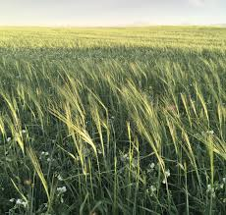
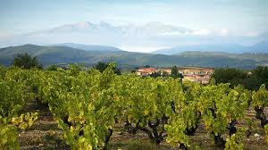
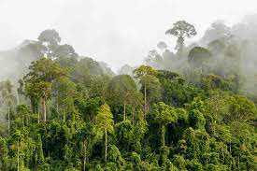
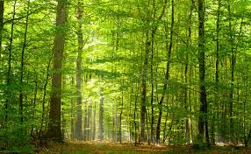
Por qué modelar la fotosíntesis
Cotejar si nuestro conocimiento de los procesos y parametros se correlaciona con los valores empíricos.
Predicción de la capacidad de la vegetación de fijar carbono bajo condiciones en constante cambio

Slide 6
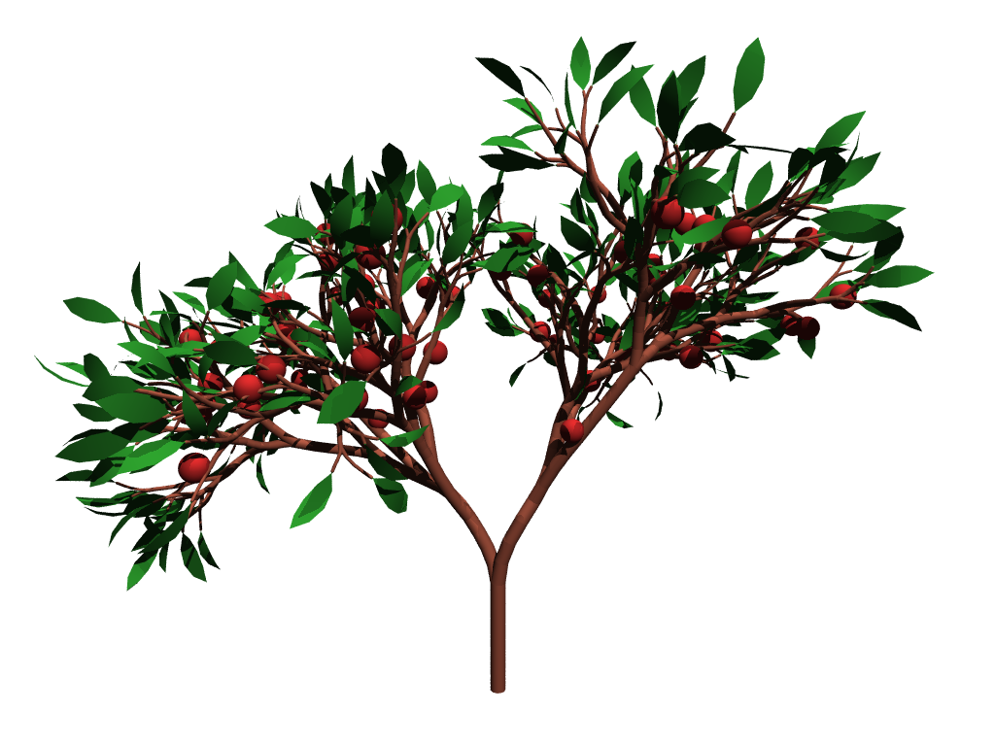
Environmental Change and the Future of Plant Gas Exchange
Changes in Cloud Regimes
Irradiance
CO₂
Pn
Pn
Increase VPD
Temperature
Pn
Pn
Pn
Pn
Soil Moisture
(Rain-Evapotranspiration)
Nutrients Limitation

Slide 7
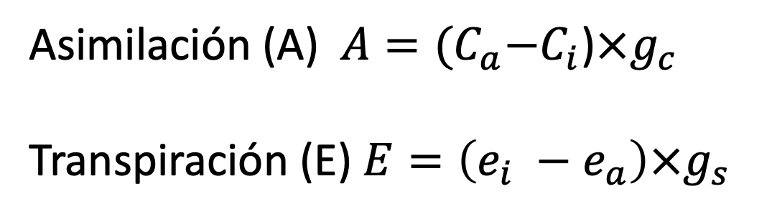

Cómo podemos modelar los flujos entre la hoja y su ambiente
Ley de Fick
$$F_{j}^{′}=−D_{j}\frac{∂ρ_{j}}{∂z}$$
Asimilación (A) $A={(C}_{a}−C_{i}$)$×g_{c}$
Transpiración (E) $E=\left(e_{i} −e_{a}\right)×g_{s}$

Slide 8
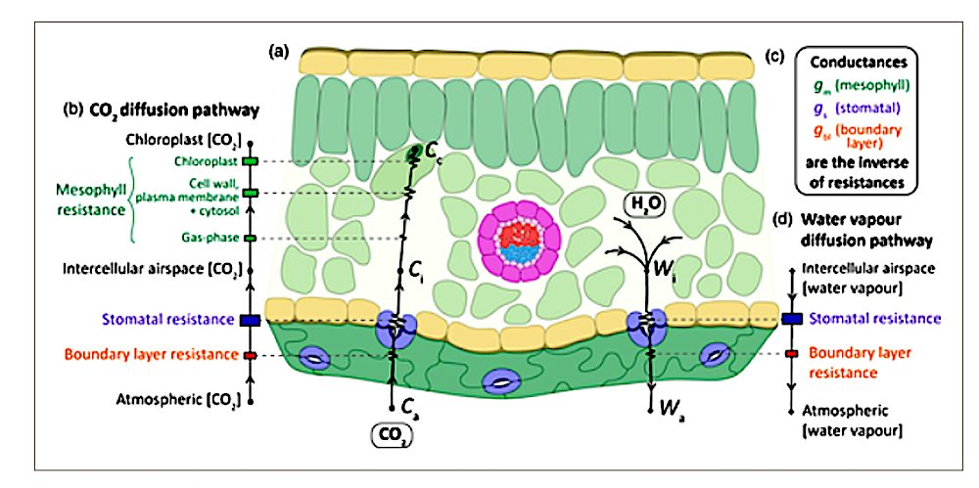

Slide 9
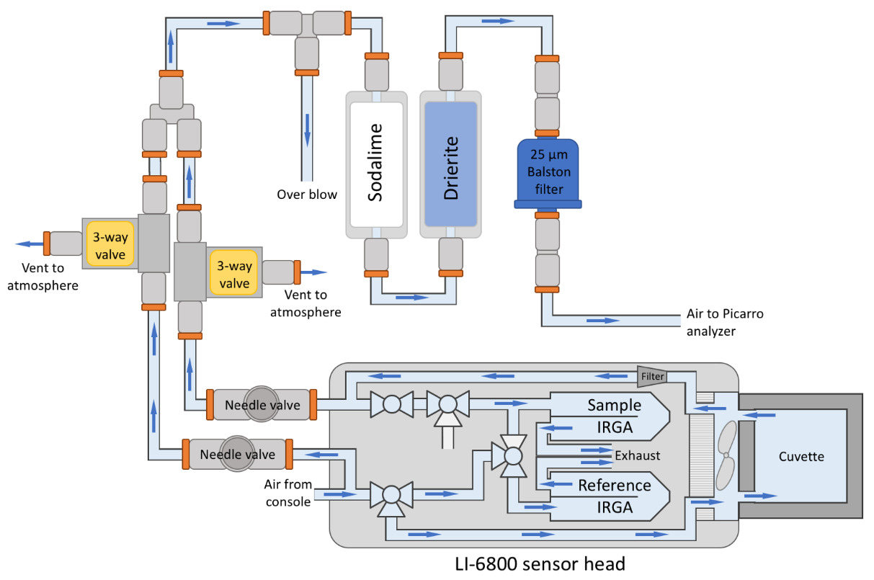
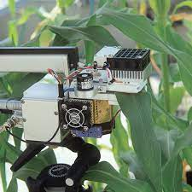
Medicion de fotosintesis a nivel de hoja

Slide 10
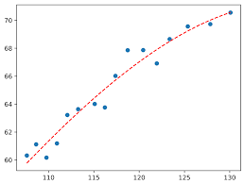
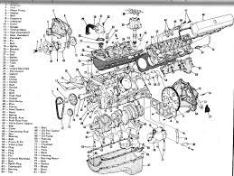
Modelos Empíricos vs Modelos mecanísticos

Slide 11
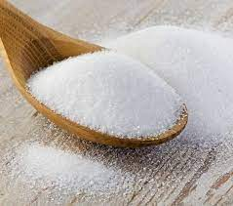
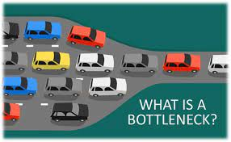
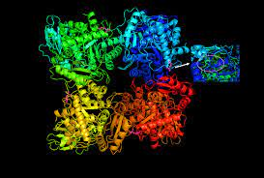
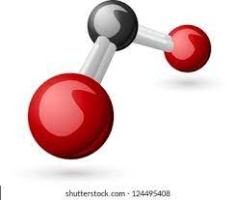
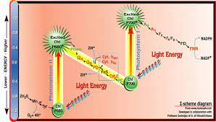

Modelo Fotosintético de Farquhar et al., (1980)
$$A_{n}=\min\left\{A_{c};A_{j};A_{p}\right\}$$

Slide 12
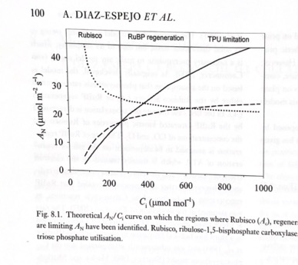
A_{c} principios de la curva, cada unidad extra de CO₂ se traduce en un aumento nominal en la fotosíntesis de la hoja.
A_{j} A medida que aumenta la concentración interna de CO₂ en la hoja, la fotosíntesis se encuentra limitada por la capacidad de la hoja de transformar la luz en poder reductor.
A_{p} A concentraciones mas altas, la fotosíntesis se encuentra limitada por la capacidad de recuperación del Pi.

Slide 13
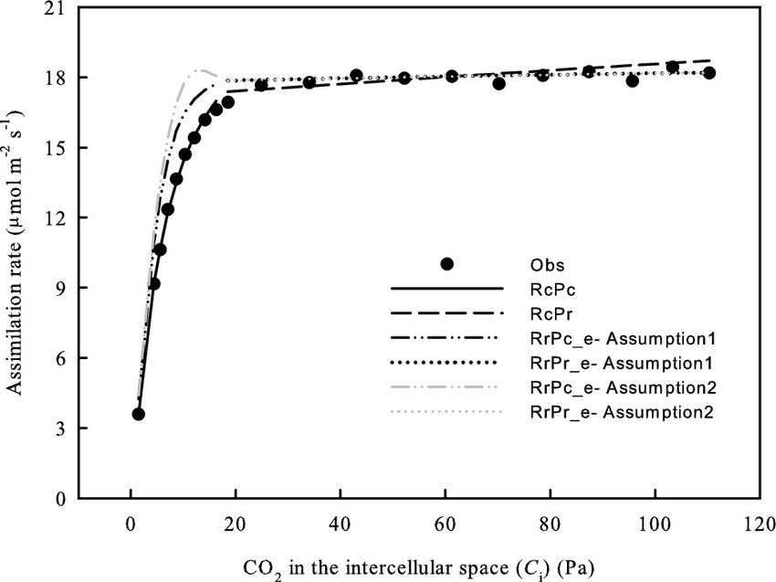
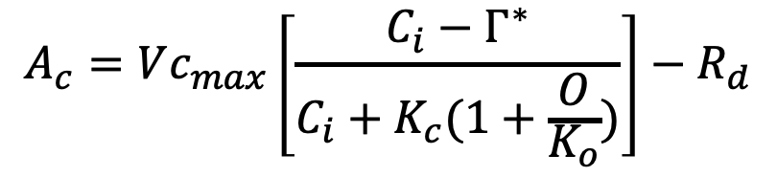
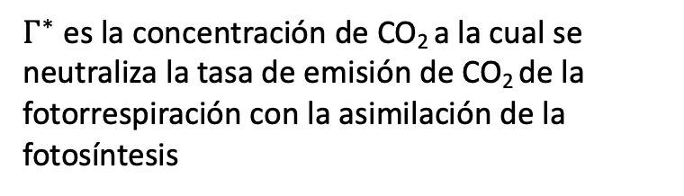
Modelación de los componentes de la fotosíntesis
Limitación por CO₂
Vc_{max}
$$A_{c}=Vc_{max}\left[\frac{C_{i}−Γ^{∗}}{C_{i}+K_{c}(1+\frac{O}{K_{o}})}\right]−R_{d}$$
$Γ^{∗}$ es la concentración de CO₂ a la cual se neutraliza la tasa de emisión de CO₂ de la fotorrespiración con la asimilación de la fotosíntesis

Slide 14
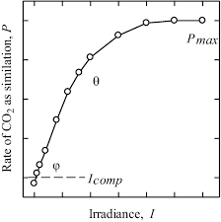
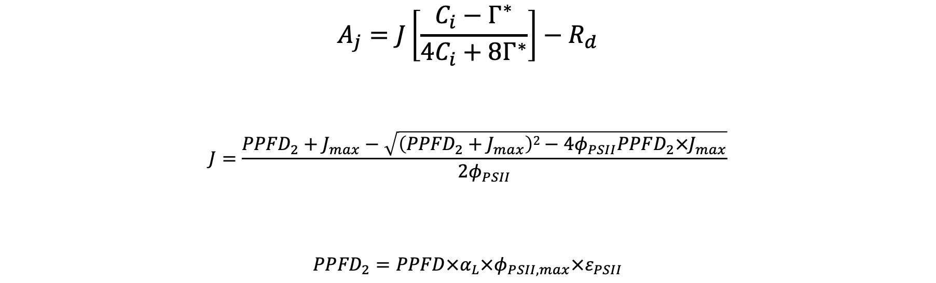

Modelación de los componentes de la fotosíntesis
Limitación por luz
$$A_{j}=J\left[\frac{C_{i}−Γ^{∗}}{{4C}_{i}+8Γ^{∗}}\right]−R_{d}$$
$$J=\frac{{PPFD}_{2}+J_{max}−\sqrt{\left({PPFD}_{2}+J_{max}\right)2−4φ_{PSII}PPFD_{2}×J_{max}}}{2φ_{PSII}}$$
$${PPFD}_{2}=PPFD×α_{L}×φ_{PSII, max}×ε_{PSII}$$
J_{max}
$$φ_{PSII, max}$$
R_{d}

Slide 15
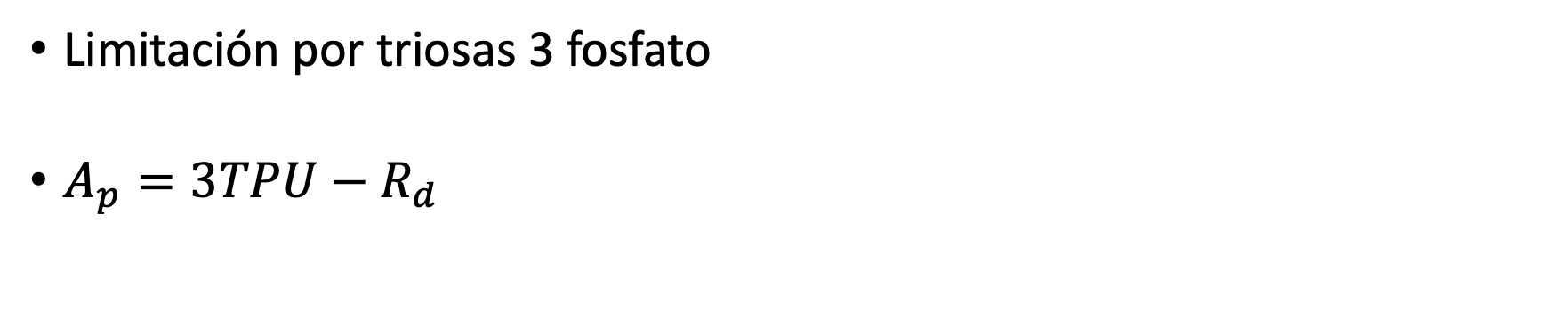
Modelación de los componentes de la fotosíntesis
Limitación por triosas 3 fosfato
$A_{p}=3TPU−R_{d}$
TPU

Slide 16
Fotosíntesis de la hoja

Slide 17
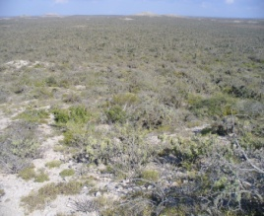
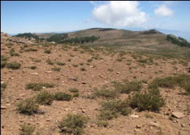
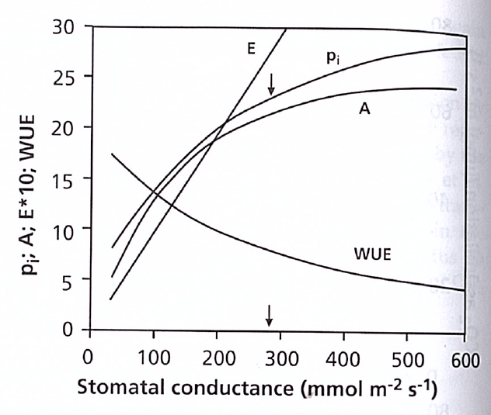
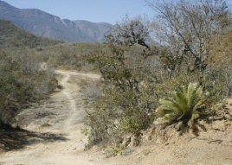
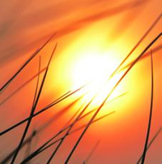
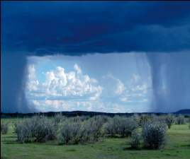
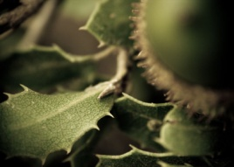
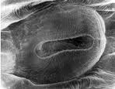
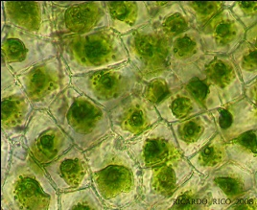
Determinacion de la conductancia estomatica en función de la fotosintesis
Lambers et al., 1998

Slide 18
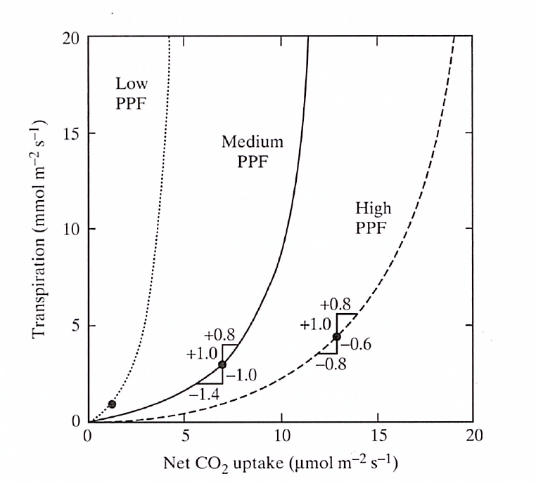
Eficiencia en el Uso del Agua (EUA)
Nobel, 2005

Slide 19
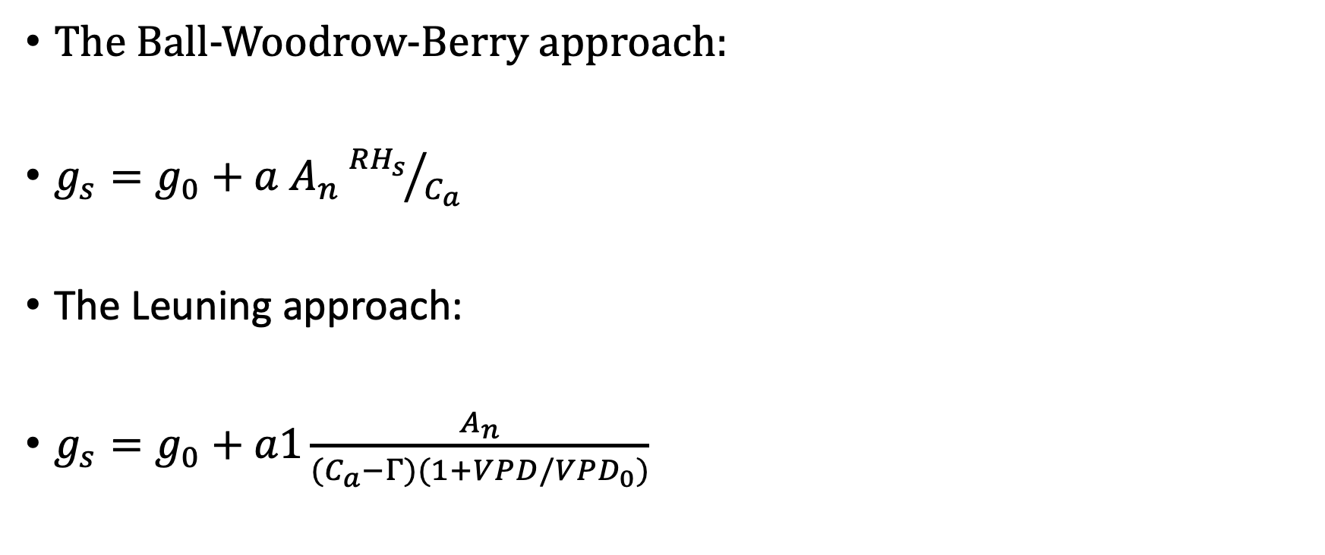
Modelacion de la conductancia estomatica
The Ball-Woodrow-Berry approach:
$g_{s}=g_{0}+a A_{n}{{RH}_{s}}/{C_{a}}$
The Leuning approach:
$g_{s}=g_{0}+a1\frac{A_{n}}{(C_{a}−Γ)(1+VPD/VPD_{0})}$

Slide 20
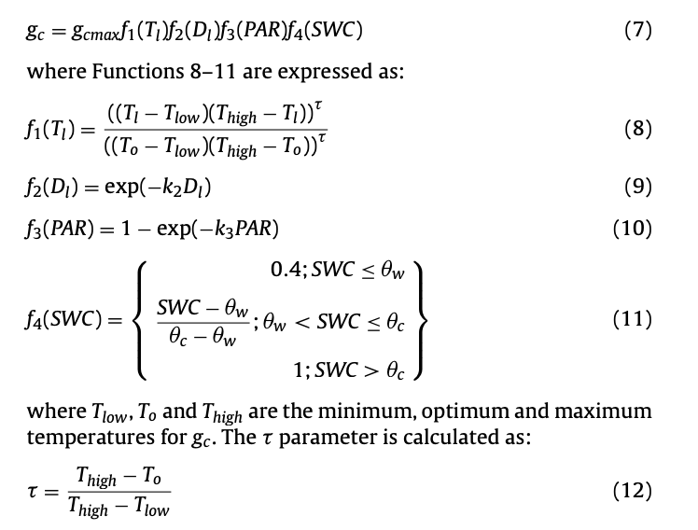
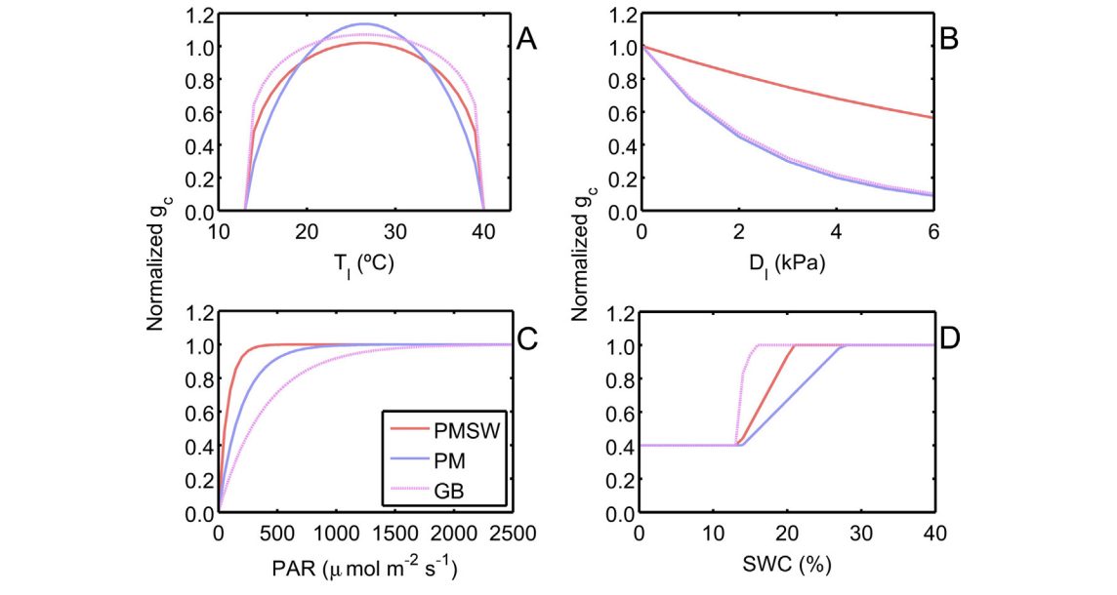
El modelo multiplicative de Jarvis

Slide 21
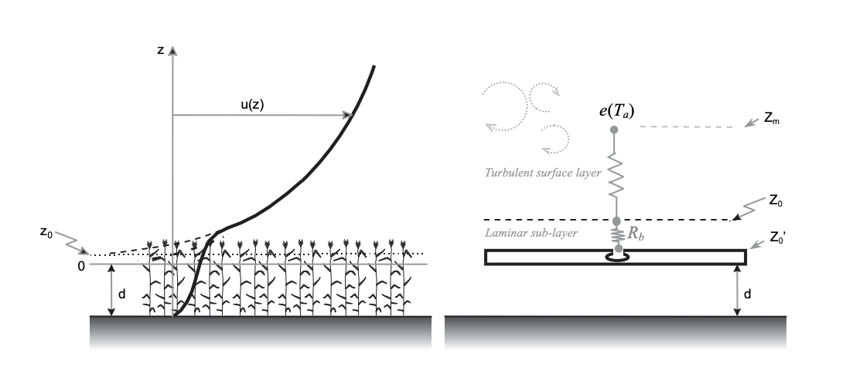
Integracion en modelos de Dynamic Global Vegetation Models (DVGMs)

Slide 22
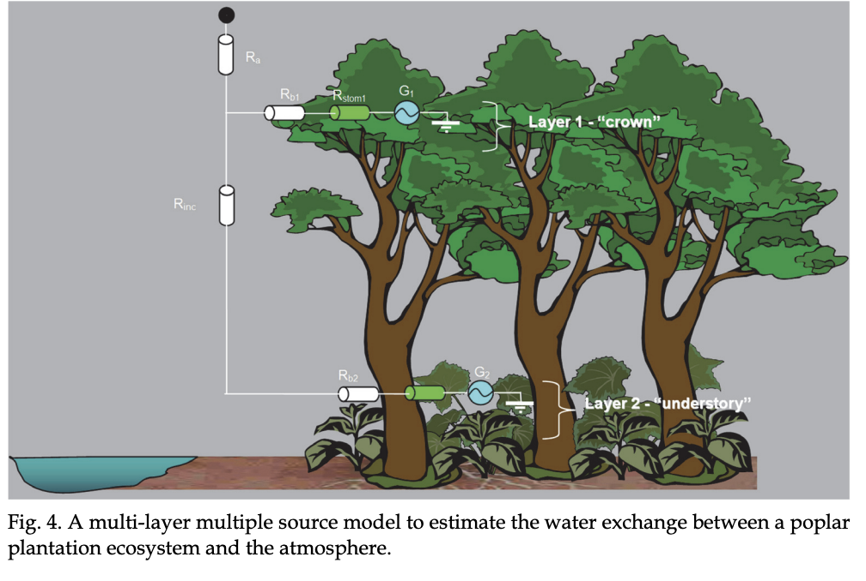
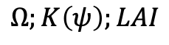

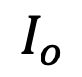
Integracion en modelos de Dynamic Global Vegetation Models (DVGMs)
$$I_{o}$$
$Ω;K\left(ψ\right);LAI$
$$τ\left(ψ\right)= e^{−Ωk(ψ)×LAI}$$

Slide 23
CARBON DIOXIDE
CARBON DIOXIDE

Slide 24
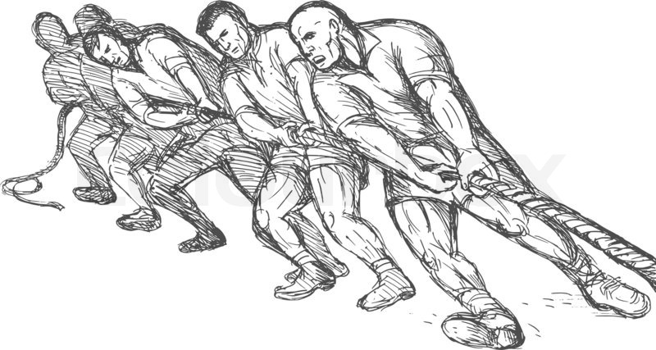
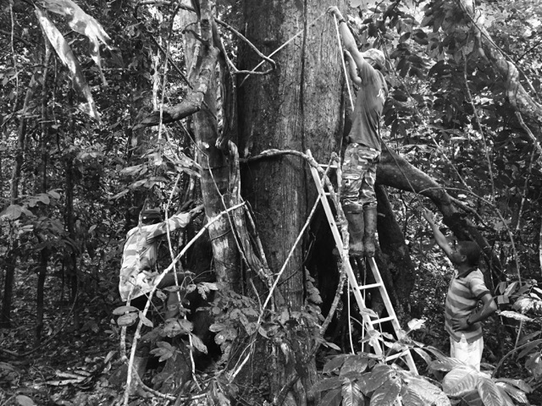

NPP
Sink
Source
Moving beyond photosynthesis: from carbon source to sink driven vegetation modelling
Fatichi et al. 2013; New Phitol.

